Slide 1


Slide 2

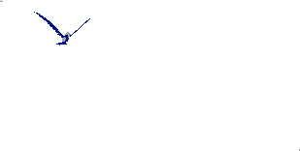


Trường Tiểu học Phú Hòa 3
TOÁN 4
Giáo viên: Đặng Thị Nhàn
Dạy lớp : 4/1
.

Slide 3
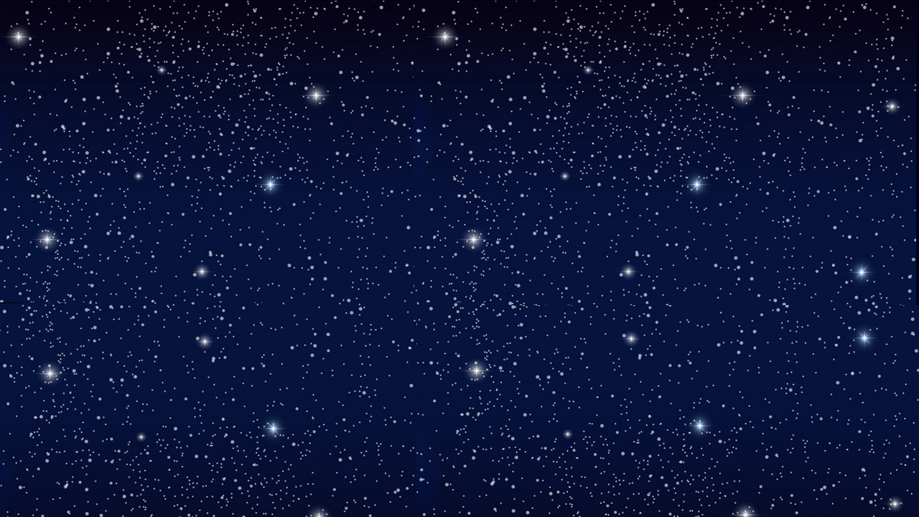



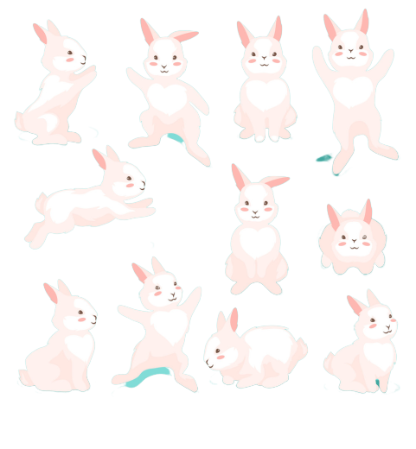


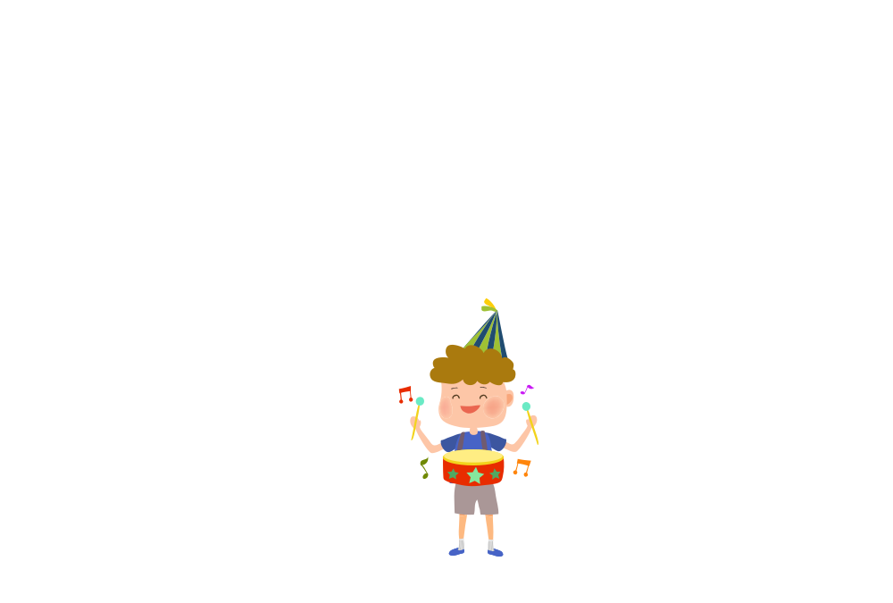


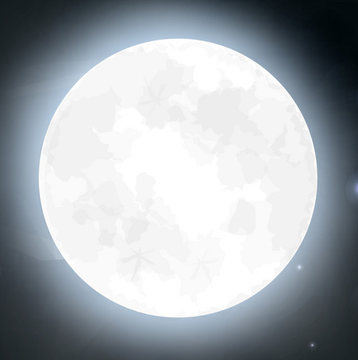

Notes:
Bấm vào ngôi sao để ra câu hỏi. Trả lời xong bấm chú thỏ để học tiếp

Slide 4


Lớp đơn vị gồm những hàng nào?
a. Hàng nghìn, hàng chục, hàng trăm
c. Hàng đơn vị hàng chục, hàng nghìn
b. Hàng đơn vị, hàng chục, hàng trăm

Slide 5
Số nào chứa số chữ số 0 ở lớp đơn vị?
a. 819 055
b. 700 198
c. 340 155
Notes:
Trả lời xong bấm mũi tên quay về

Slide 6
Lớp nghìn gồm những hàng nào?
a. Hàng nghìn, hàng chục, hàng trăm
b. Hàng nghìn, hàng chục nghìn , hàng trăm nghìn
c. Hàng đơn vị hàng chục, hàng nghìn

Slide 7
Số nào chứa số chữ số 5 ở lớp nghìn?
a. 374 950
b. 208 495
c. 650 374

Slide 8



Thứ hai , ngày 14 tháng 10 năm 2024
TOÁN
Bài 12: CÁC SỐ TRONG PHẠM VI LỚP TRIỆU ( Tiết 1)
Trang 41

Slide 9



Slide 10
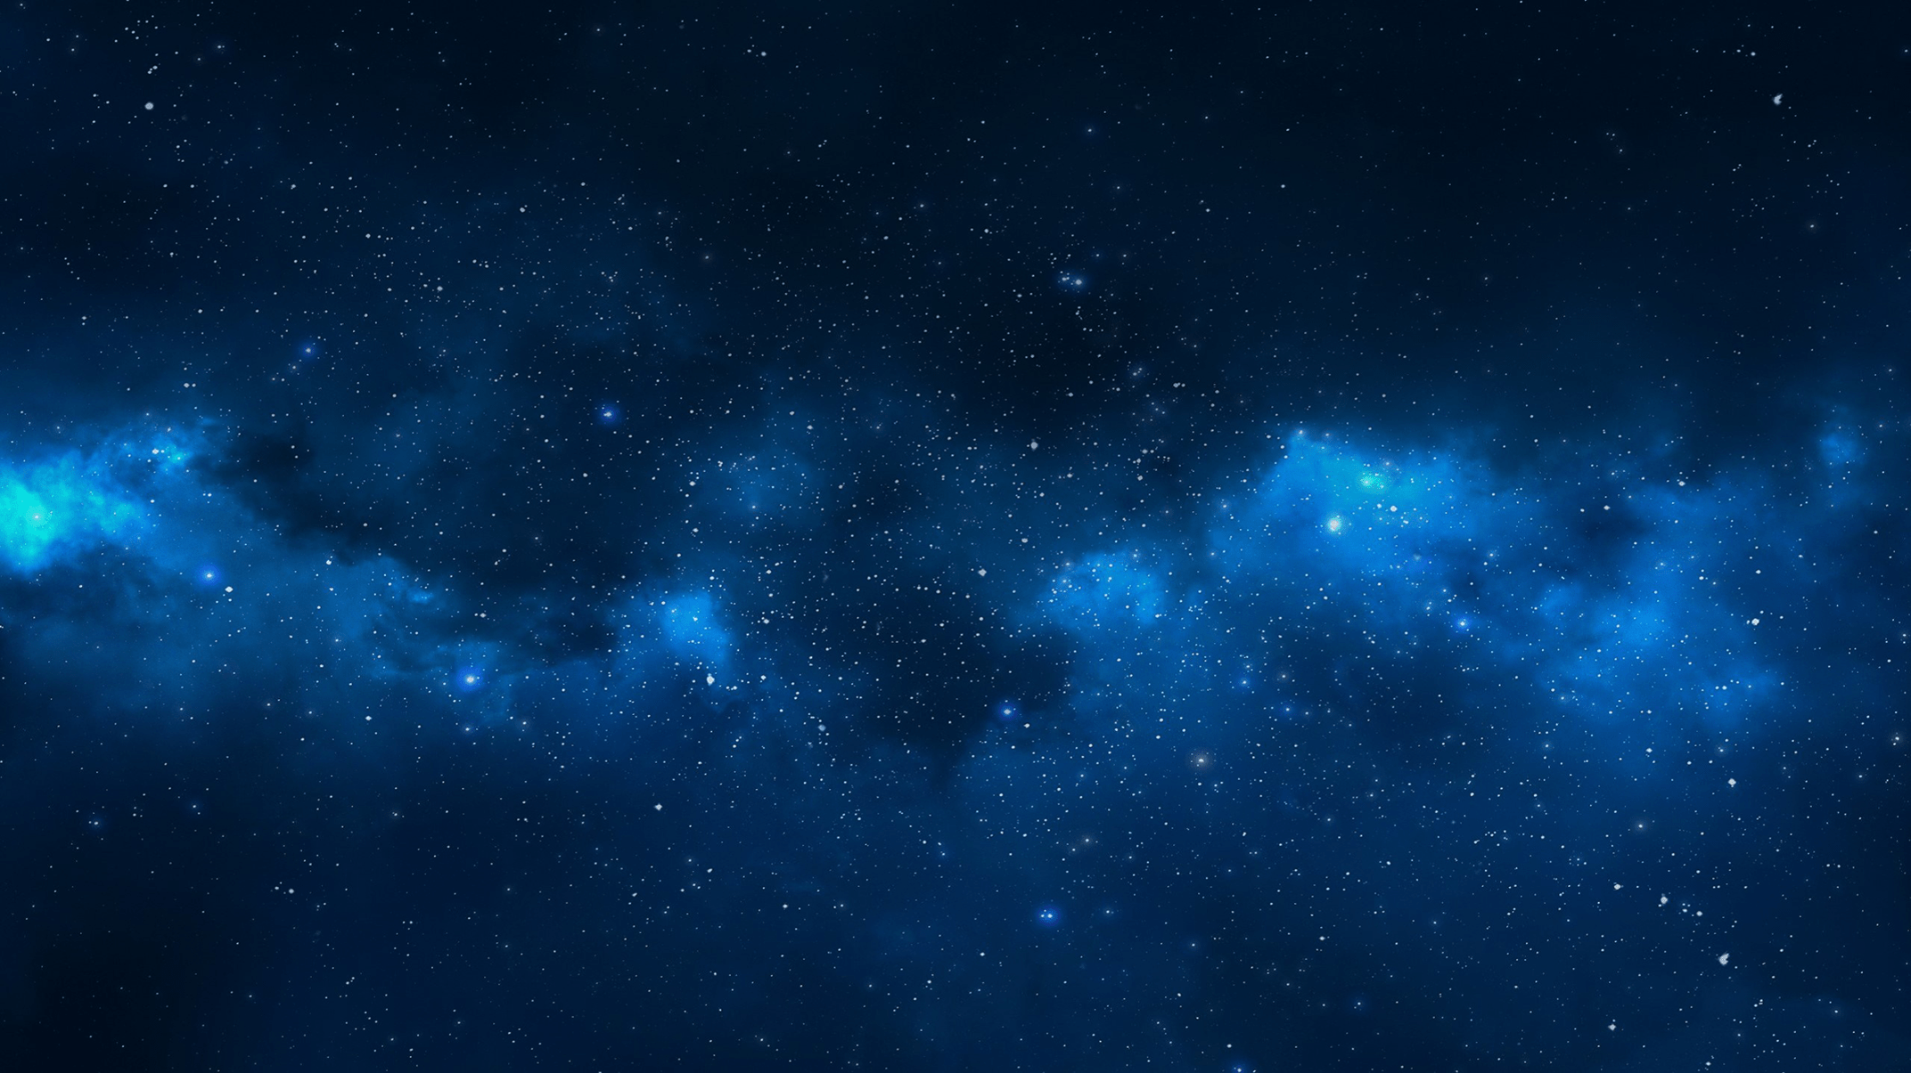
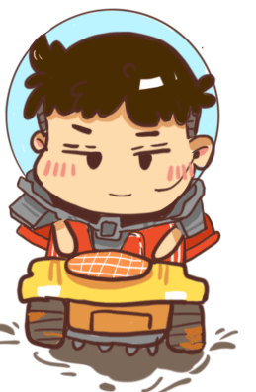

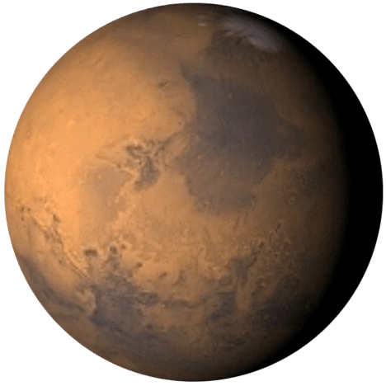
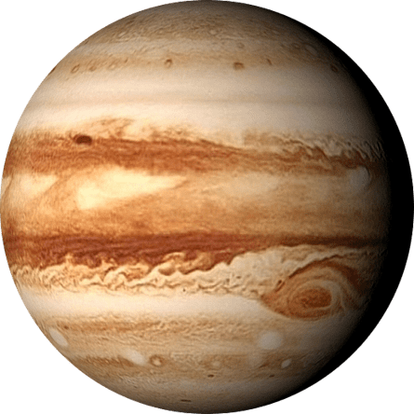
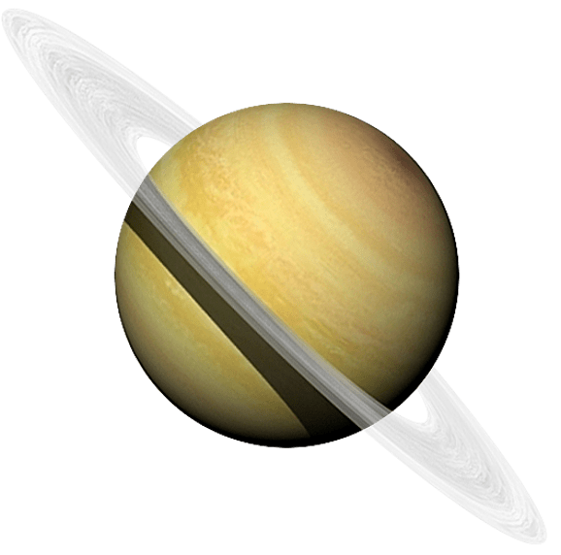

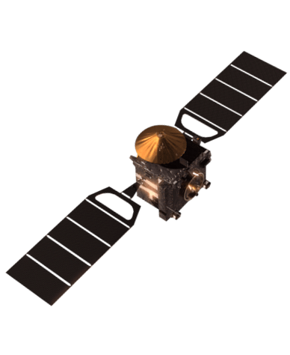

Slide 11


Khám phá sao Hỏa

Slide 12


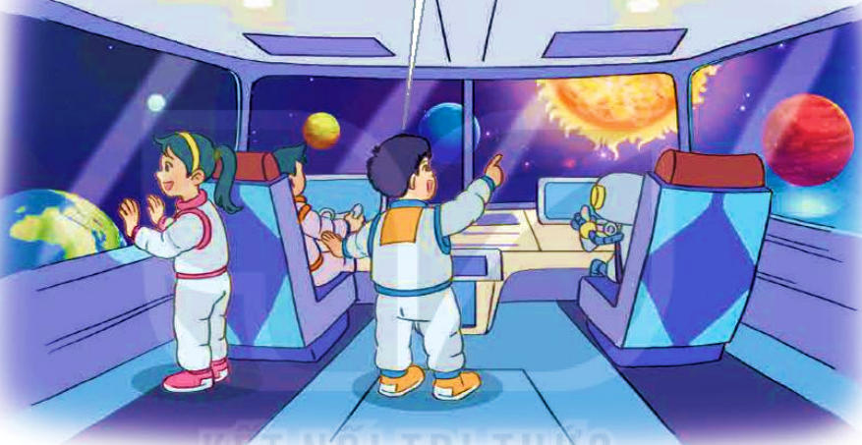
Trái Đất cách Mặt trời khoảng
149 597 876 km
a)
(Theo Hiệp hội Thiên văn học Quốc tế)

Slide 13
Số 149 597 876
Lớp triệu |  |  | Lớp nghìn |  |  | Lớp đơn vị
Hàng trăm triệu | Hàng chục triệu | Hàng triệu | Hàng trăm nghìn | Hàng chục nghìn | Hàng nghìn | Hàng trăm | Hàng chục | Hàng đơn vị
1
4
9
5
9
7
8
7
6
Số 149 597 876 gồm: 1 trăm triệu, 4 chục triệu, 9 triệu, 5 trăm nghìn, 9 chục nghìn, 7 nghìn, 8 trăm, 7 chục và 6 đơn vị.
Đọc là: Một trăm bốn mươi chín triệu năm trăm chín mươi bảy nghìn tám trăm bảy mươi sáu.

Slide 14
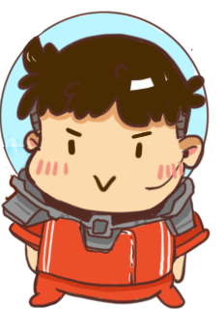
b)
999 999 997
999 999 998
999 999 999
1 000 000 000
Số liền sau số 999 999 999 là số 1 000 000 000, đọc là: Một tỉ.

Slide 15
Sao Hỏa hay Hỏa Tinh là hành tinh thứ tư ở Hệ Mặt Trời có đường kính 6 792 km. Nó thường được gọi với tên khác là "Hành tinh Đỏ" do trên bề mặt hành tinh có rất nhiều sắt ôxít làm cho bề mặt nó hiện lên với màu đỏ đặc trưng.

Slide 16

LUYỆN TẬP

Slide 17

Khám phá Sao Mộc
Các em hãy cùng nhau hoàn thành BT1 để khám phá Sao Mộc nhé!

Slide 18
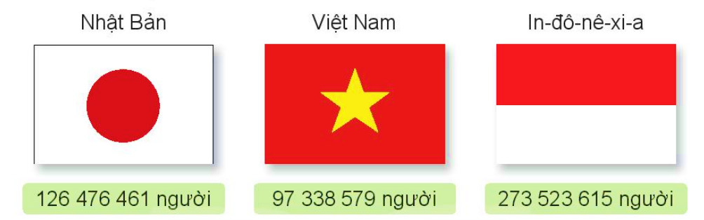
1
Đọc số dân (theo Tổng hợp dữ liệu của Ban Dân số năm 2020) của mỗi nước dưới đây.
Một trăm hai mươi sáu triệu bốn trăm bảy mươi sáu nghìn bốn trăm sáu mươi mốt người.
Chín mươi bảy triệu ba trăm ba mươi tám nghìn năm trăm bảy mươi chín người.
Hai trăm bảy mươi ba triệu năm trăm hai mươi ba nghìn sáu trăm mười lăm người.

Slide 19
Sao Mộc hay Mộc Tinh là hành tinh thứ năm tính từ Mặt Trời có đường kính 142 536 km. Nó là hành tinh khí khổng lồ với khối lượng bằng một phần nghìn của Mặt Trời nhưng bằng hai lần rưỡi tổng khối lượng của tất cả các hành tinh khác trong Hệ Mặt Trời cộng lại.

Slide 20

KHÁM PHÁ SAO THỔ
Hãy giúp mình hoàn thành BT2 để khám phá xem sao Thổ có gì nhé!

Slide 21
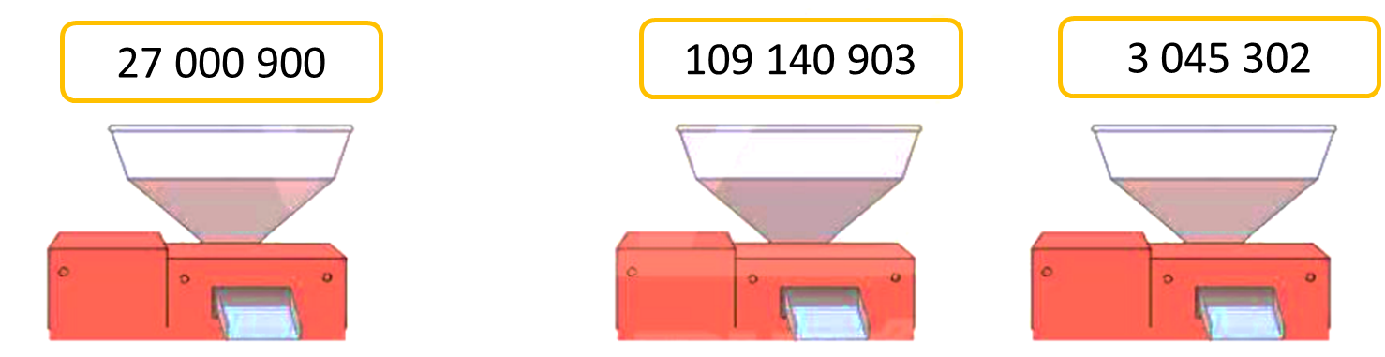
2
Viết số thành tổng (theo mẫu):
20 000 000 + 7 000 000 + 900

Slide 22
Sao Thổ, hay Thổ Tinh là hành tinh thứ sáu tính theo khoảng cách trung bình từ Mặt Trời có đường kính 120 984 km cũng như khối lượng, sau Sao Mộc trong hệ Mặt Trời.

Slide 23

Khám phá Sao Thiên Vương
Thử thách cuối cùng trong ngày hôm nay là BT3, hãy cùng mình giải bài tập này nhé!

Slide 24
3
Mỗi chữ số được gạch chân dưới đây thuộc hàng nào, lớp nào?

Slide 25




3
Mỗi chữ số được gạch chân dưới đây thuộc hàng nào, lớp nào?
SỐ | THUỘC HÀNG | THUỘC LỚP

Slide 26
Sao Thiên Vương là hành tinh đầu tiên trong Hệ Mặt trời có đường kính 51 118 km, được phát hiện chỉ bằng kính thiên văn. Nhà thiên văn học người Đức William Herschel là người đã phát hiện ra hành tinh này vào năm 1781.

Slide 27
VẬN DỤNG TRẢI NGHIỆM

Slide 28
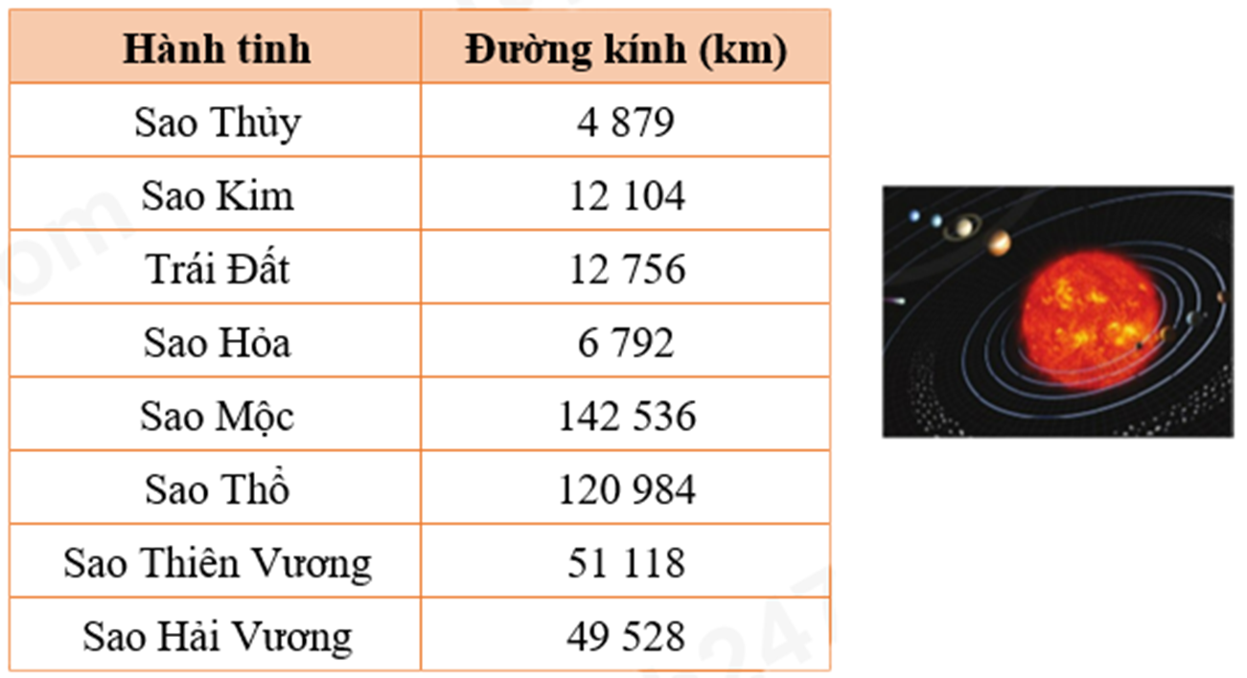

Slide 29

CHÚC CÁC EM HỌC GIỎI , CHĂM NGOAN.
Notes:
Thiết kế: Hương Thảo – Zalo 0972.115.126. Các tài khoản đều là giả mạo, ăn cắp chất xám

